Slide 1
Гептархия и БРИКС
Лекция 10

Slide 2
Российская Федерации о многополярности

Slide 3
Концепция внешней политики Российской Федерации (различные редакции):
В редакции 2000 года: Россия стремится к формированию многополярной системы международных отношений, отражающей многообразие современного мира.
В редакции 2008 года: Поддержка многополярности как основы сотрудничества с различными центрами силы.
В редакции 2023 года (утверждена Указом Президента РФ № 229 от 31 марта 2023 г.): Человечество переживает революционные перемены, продолжается формирование более справедливого многополярного мира. Россия выполняет уникальную миссию по поддержанию глобального баланса сил и выстраиванию многополярной системы. Уделяется внимание адаптации торгово-финансовых систем к реалиям многополярности.
Стратегия национальной безопасности Российской Федерации:
В редакции 2009–2020 годов: Россия как мировая держава направлена на поддержание стратегической стабильности в условиях многополярного мира.
В редакции 2021 года: Акцент на защите суверенитета в контексте перехода к многополярности.
Военная доктрина Российской Федерации:
В редакции 2010 и 2014 годов: Мировое развитие характеризуется многополярностью. Угрозы включают попытки доминирования, противоречащие многополярности.

Slide 4
Понятие Государства-Цивилизации появилось в официальных документах относительно недавно — с 2023 года. Оно подчеркивает самобытность России как уникальной культурно-исторической общности, сплотившей русский и другие народы Евразии, с собственной миссией в мире.
Концепция внешней политики Российской Федерации 2023 года (Указ № 229 от 31 марта 2023 г.):
  Россия определяется как "самобытное государство-цивилизация, обширная евразийская и евро-тихоокеанская держава". Это первое официальное введение термина в документ такого уровня. Подчеркивается культурно-цивилизационное разнообразие и защита от гегемонии.
Основы государственной политики Российской Федерации в области исторического просвещения (Указ Президента РФ № 314 от 8 мая 2024 г.):
  "Россия — великая страна с многовековой историей, государство-цивилизация, сплотившее русский и многие другие народы на пространстве Евразии в единую культурно-историческую общность и внесшее огромный вклад в общемировое развитие". Угрозы включают отрицание вклада России в мировую цивилизацию.
Стратегия государственной национальной политики Российской Федерации до 2036 года (утверждена в 2025 году):
  Основывается на историческом опыте России как "самобытного государства-цивилизации".

Slide 5
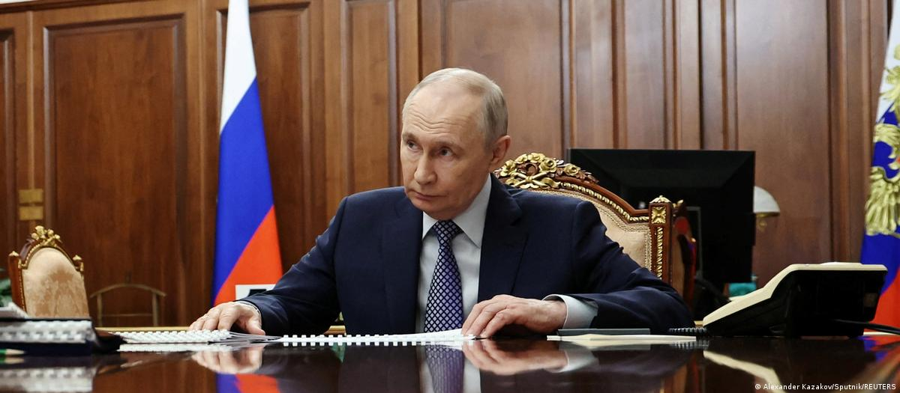
Речи и заявления Владимира Путина:
Многократно подчеркивает неизбежность и реальность многополярного мира (например, в интервью 2023–2025 годов, на Валдайском форуме, ШОС и ПМЭФ).
"Многополярный мир стал реальностью", "формируется сам по себе в связи с ростом потенциала стран".

Slide 6
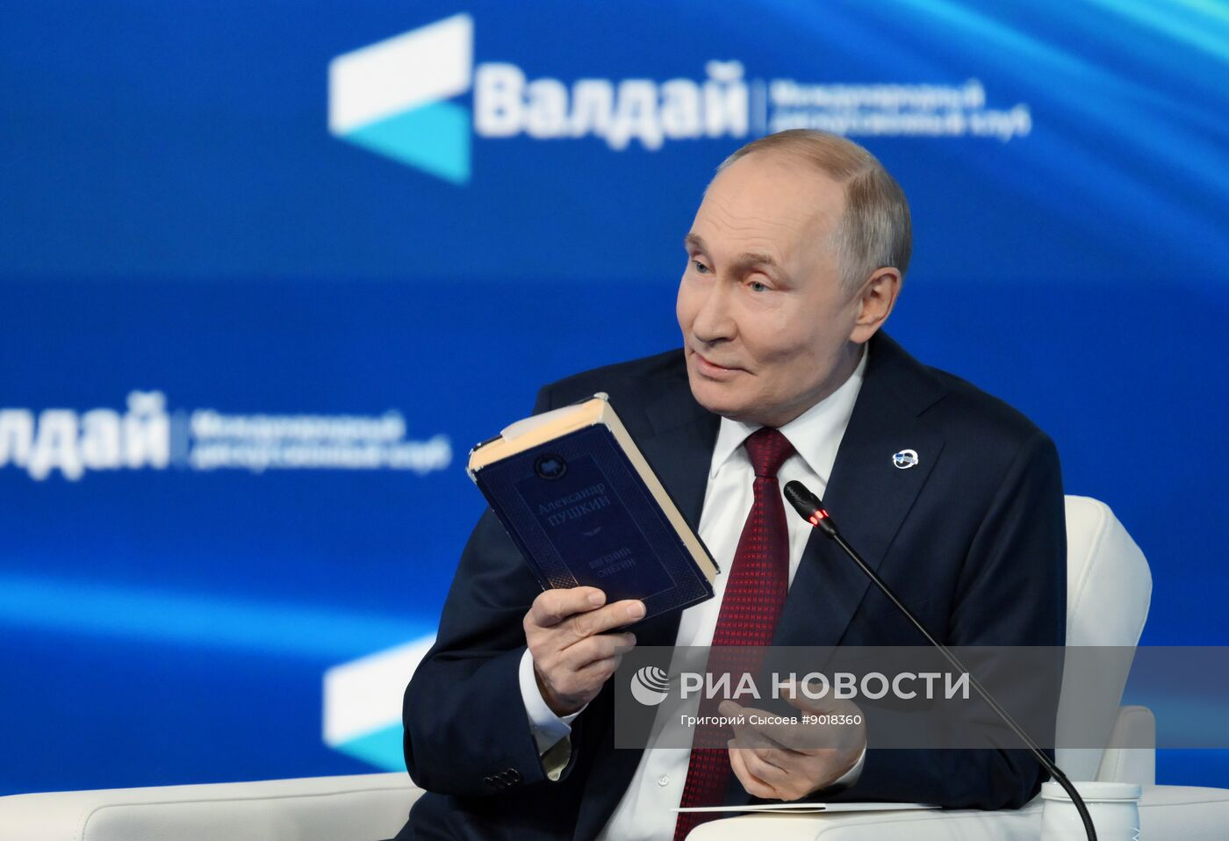
Уже по факту сложившаяся многополярность определяет те рамки, в которых действуют государства. Попробую ответить на вопрос, в чём особенности сегодняшней ситуации.
Пространство многополярности очень динамично.
Бóльшую роль, чем когда-либо, играет культурно-историческая, цивилизационная специфика разных стран.

Slide 7
Возможности и опасности многополярного мира неотделимы друг от друга. Конечно, ослабление диктата, наличие которого отличало предыдущий период, расширение пространства свободы для всех – это несомненное благо.
Вместе с тем в таких условиях гораздо сложнее найти и установить этот самый прочный баланс, что само по себе явный и чрезвычайный риск.
Международные отношения переживают кардинальную трансформацию. Как ни парадоксально, но многополярность стала прямым следствием попыток установить и сохранить глобальную гегемонию, ответом международной системы и самой истории на навязчивое стремление выстроить всех в одну иерархию, на вершине которой находились бы страны Запада.
Многополярность, полицентризм, реальность, которая с нами надолго, как скоро и насколько эффективно нам удастся создать на ее основе устойчивый мировой порядок – зависит от каждого из нас.
2 октября 2025 года Валдайский клуб

Slide 8
«Россия выступает за то, чтобы в мире сложился многополярный порядок, где все бы договаривались между собой и находили решения».
20 июня 2025 г., пленарное заседание Петербургского международного экономического форума (ПМЭФ, Санкт-Петербург)
Если лидеров многополярного мира – Китая и России – ещё хоть как-то опасаются, то на их союзников оказывается небывалое давление. Только в последние недели возьмите, к примеру: Венесуэла, Куба, Иран. Наши общие партнёры стали объектами грубейшего вмешательства, в первую очередь через экономику.
А.Г.Лукашенко Заседание Высшего Государственного Совета Союзного государства 26 февраля 2026
Успешное проведение саммита ШОС в Тяньцзине и заседания Совета глав правительств ШОС в Москве позволяет нам укреплять многостороннее взаимодействие в целях продолжения нашей работы по созданию многополярного мира и более справедливой и рациональной системы глобального управления.
Видеоконференция с Председателем КНР Си Цзиньпином 4 февраля 2026

Slide 9
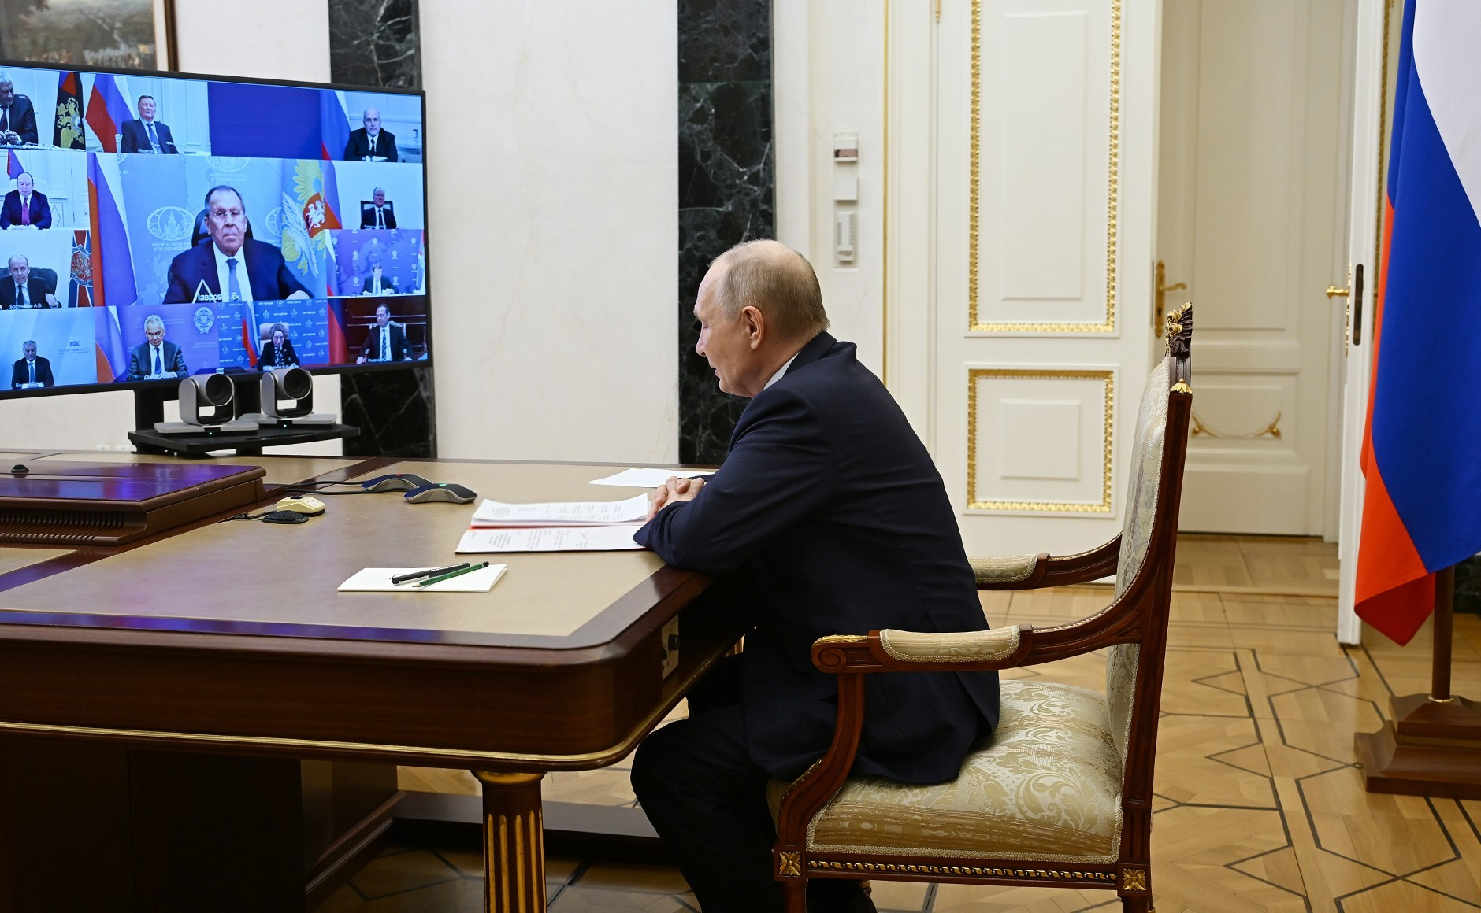
У нас сегодня два вопроса.
Один касается текущих вопросов в сфере безопасности, а второй – о нашем участии в строительстве многополярного мира и наших действиях в этой связи.
Совещание с постоянными членами Совета Безопасности
19 января 2026 года

Slide 10
Полюс многополярного мира и его синонимы
Государство-Цивилизация
Русский мир
Евразия
Большое пространство
(Империя)

Slide 11
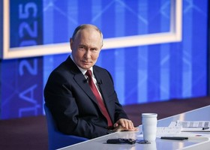
Государство Цивилизация
Россия как государство-цивилизация с уникальной миссией, не вписывающаяся в западные модели.
Путин На Валдайском форуме 2023–2025 годов

Slide 12
Русский мир
Валдайский форум (2023 год):
«Русский мир имеет глобальный характер».
Подчеркнуто цивилизационное значение, связь с соотечественниками за рубежом.
Всемирный русский народный собор (2023 год):
«Русский мир объединяет всех, кто чувствует духовную связь с нашей Родиной, кто считает себя носителем русского языка, истории, культуры, независимо от национальной и религиозной принадлежности».
«Без русских как этноса нет и не может быть России и Русского мира». Русские — «больше чем национальность», это культурная и историческая идентичность. Русский мир преградил путь претендентам на мировое господство.
Другие выступления (2022–2025 годы):
В контексте событий на Украине и глобальных изменений Путин неоднократно ссылался на защиту Русского мира как на национально-освободительную задачу. В 2022–2023 годах — акцент на историческом единстве и противодействии русофобии.

Slide 13
Россия-Евразия
Концепция внешней политики Российской Федерации 2023 года (Указ Президента РФ № 229 от 31 марта 2023 г.):
  Россия определяется как "самобытное государство-цивилизация, обширная евразийская и евро-тихоокеанская держава".
  Впервые вводится региональное направление "Евразийский континент" как отдельный приоритет внешней политики.
В более ранних Концепциях внешней политики (2016 и ранее) акцент на евразийской интеграции как ключевой задаче.
Путин часто использует термины "Евразия", "евразийская интеграция" и "Большое евразийское партнерство", подчеркивая практическую реализацию евразийских идей через экономику, безопасность и многополярность.

Slide 14
Россия-Евразия
Статья "Новый интеграционный проект для Евразии — будущее, которое рождается сегодня" (газета "Известия", 3 октября 2011 г.):
  Путин предложил создание Евразийского союза как мощного наднационального объединения, способного стать одним из полюсов многополярного мира.
  ЕАЭС как один из полюсов многополярного мира, центр притяжения для независимых государств.
  Дальнейшая интеграция на основе декларации "Евразийский экономический путь" до 2045 года.
Петербургский международный экономический форум (ПМЭФ, 2023 год):
  "Евразия становится территорией доверия и развития, где Россия играет объединяющую роль".
Другие выступления (Валдайский форум, ВЭФ, саммиты ШОС и БРИКС, 2023–2025 годы):
  Инициатива Большого евразийского партнерства как гармоничное сочетание ЕАЭС, "Один пояс — один путь" (Китай) и других проектов.
  Евразийская интеграция как ответ на глобальные вызовы, укрепление суверенитета и экономической самодостаточности.

Slide 15
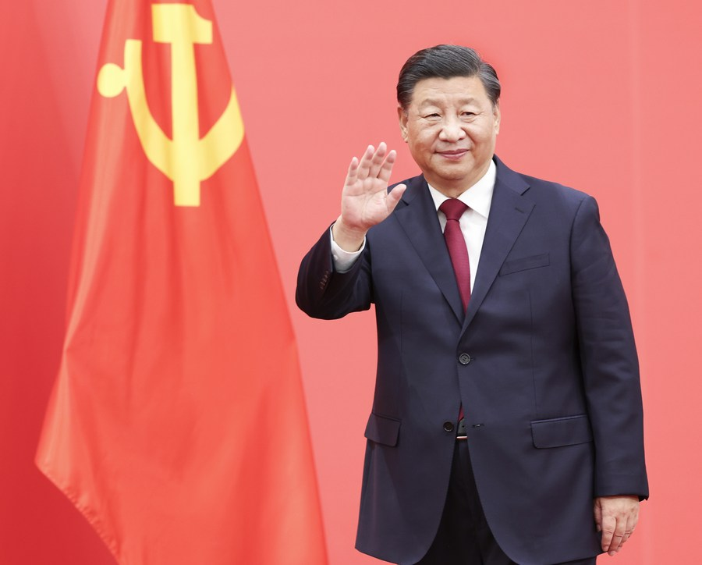
Китай
Си Цзиньпин и китайская позиция (высокий официальный уровень).1 сентября 2025 г., встреча «ШОС Плюс» / 25-е заседание Совета глав государств Шанхайской организации сотрудничества (Тяньцзинь, Китай):
Си Цзиньпин:
«Мы должны продолжать решительно выступать против гегемонизма и политики силы, практиковать истинный мультилатерализм и стать опорой в продвижении многополярного мира и большей демократии в международных отношениях»
Он также призвал защищать равный и упорядоченный многополярынй мир».

Slide 16
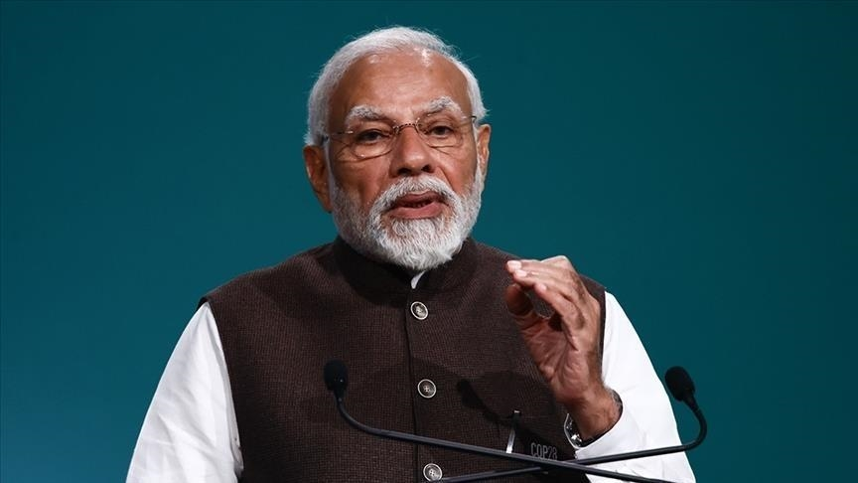
Индия
Нарендра Моди:
«Сегодня миру нужна новая многополярная и инклюзивная мировая архитектура. Это должно начаться с всесторонней реформы глобальных институтов».
«БРИКС вместе с единомышленниками останется в авангарде строительства справедливого и устойчивого многополярного мирового порядка»
6 июля 2025 г., 17-й саммит БРИКС (Рио-де-Жанейро, Бразилия), сессия «Мир и безопасность, реформа глобального управления»:

Slide 17
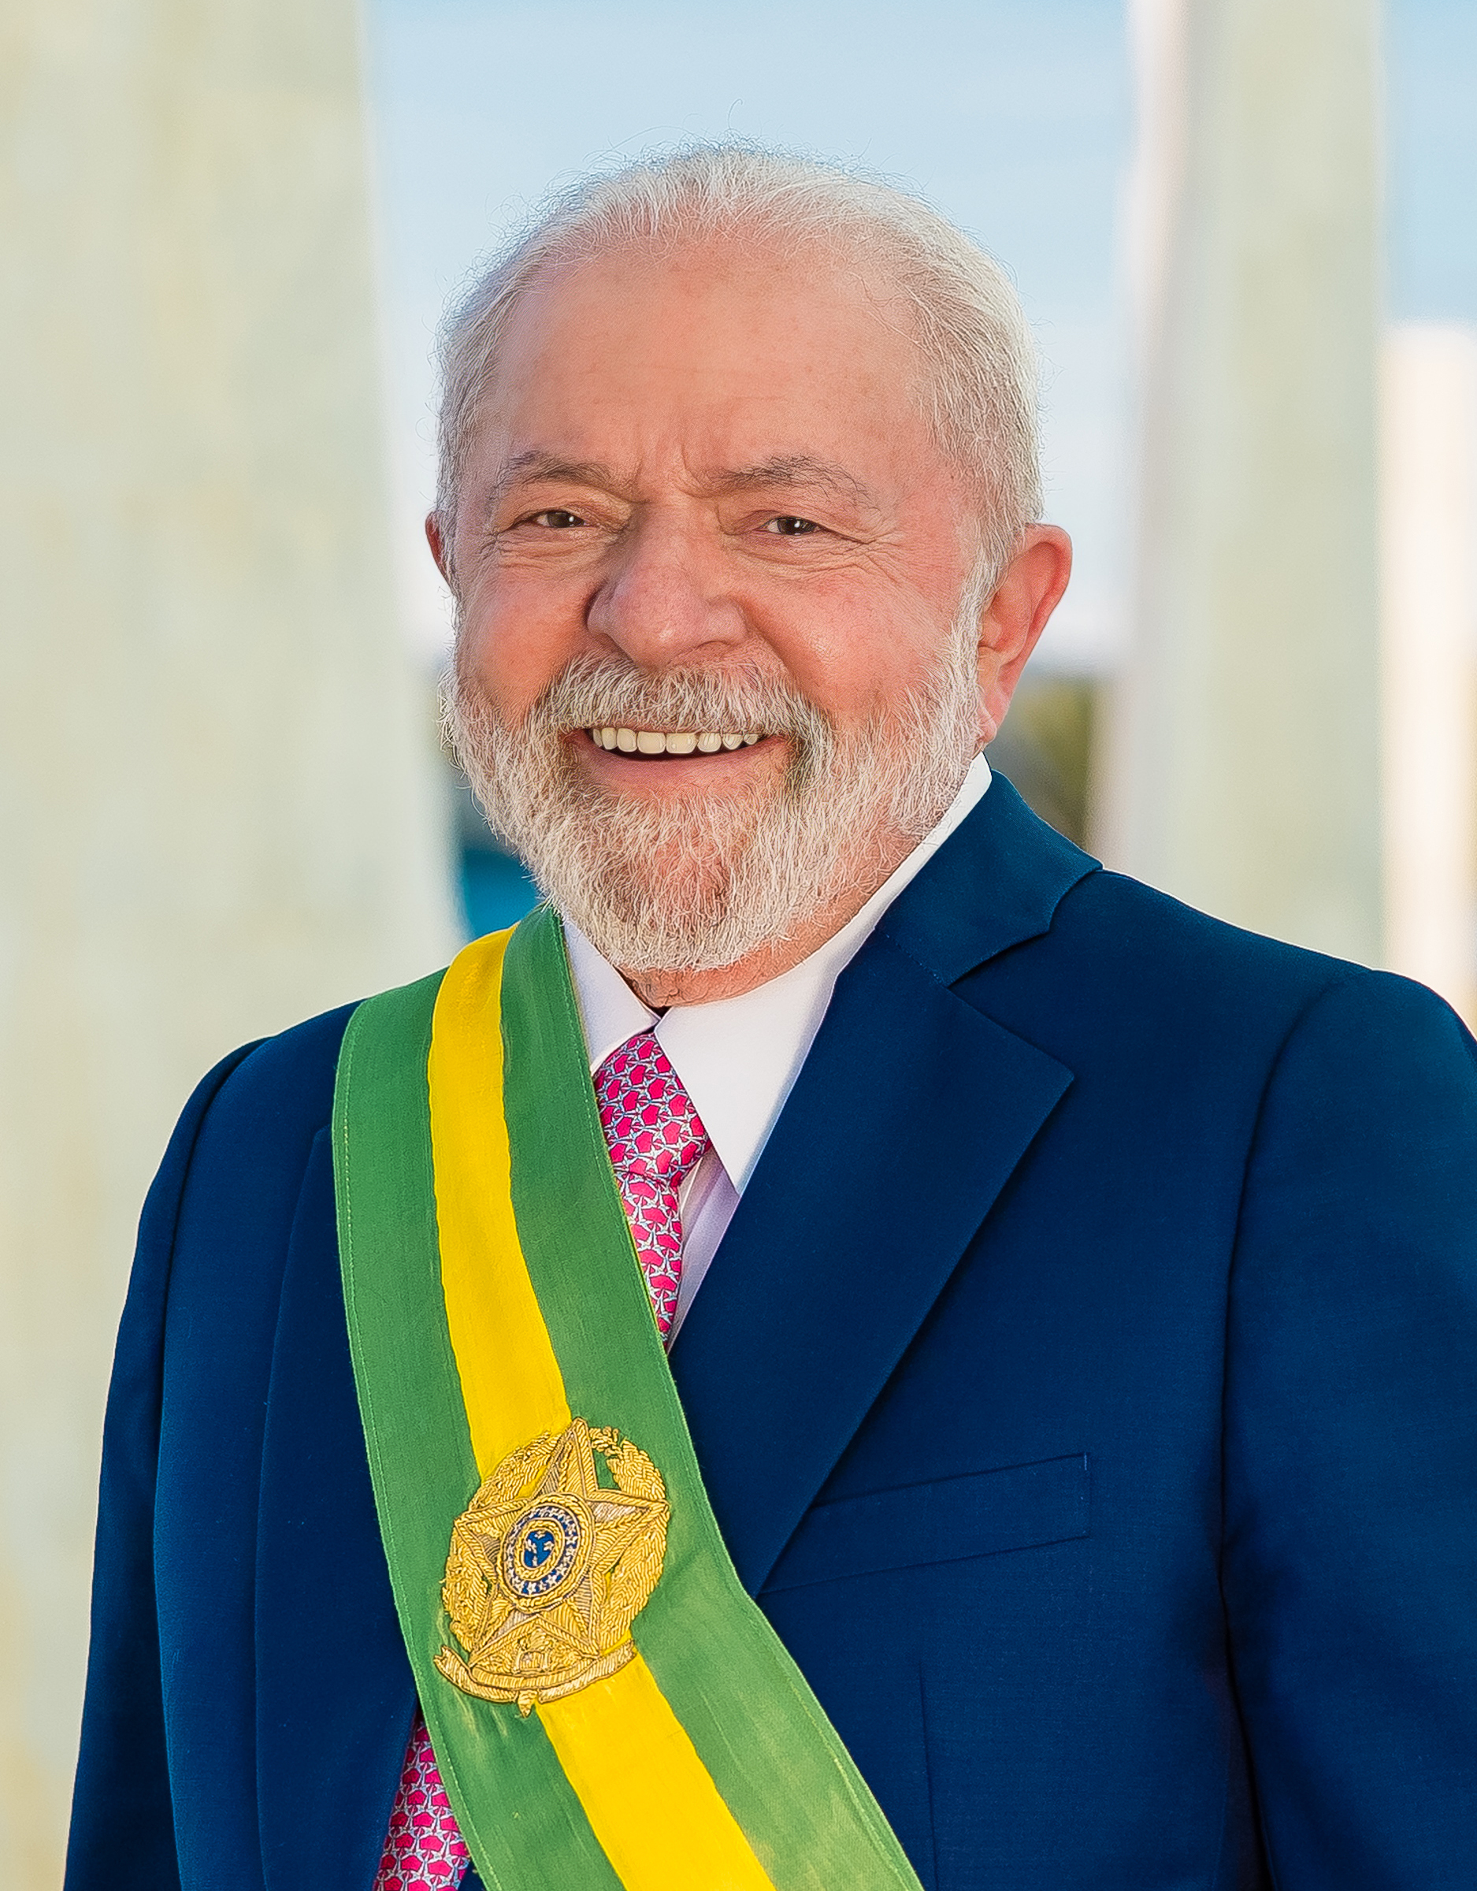
Бразилия
Лула последовательно продвигает «кооперативную многополярность» как альтернативу доминированию.
Президент Бразилии Луис Инасиу Лула да Силва:
«БРИКС — наследник Движения неприсоединения. … Если международное управление не отражает новую многополярную реальность XXI века, то именно БРИКС должен способствовать её обновлению»
Он также говорил о закладке основ «обновлённой системы управления» и «новой многополярной реальности для XXI века».
6 июля 2025 г., открытие 17-го саммита БРИКС (Рио-де-Жанейро):

Slide 18
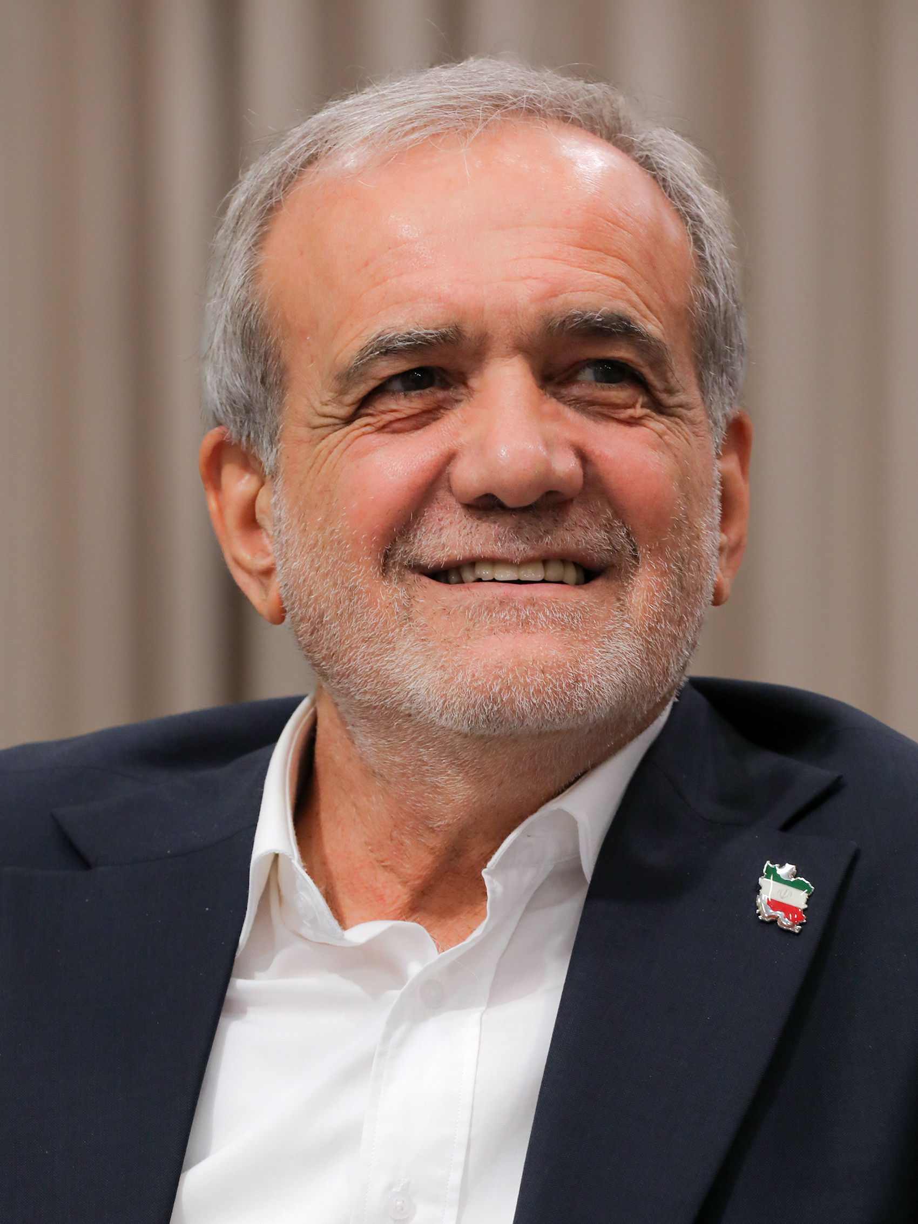
Исламский мир
Пезешкиан (Иран) назвал ШОС «столпом многополярности».
Сентябрь 2025 г., выступление президента Ирана Масуда Пезешкиана на заседании Совета глав государств ШОС (Тяньцзинь, Китай):
Иран видит ШОС и БРИКС как ключевые платформы для продвижения многополярного порядка, снижения зависимости от Запада и укрепления сотрудничества Глобального Юга.

Slide 19
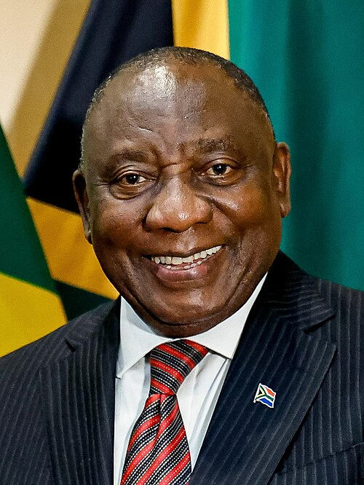
Африка
Президент ЮАР Сирил Рамафоса: «Происходит сдвиг от униполярного к многополярному миру» («There is a shift from a unipolar to a multipolar world»).
8 сентября 2025 г., чрезвычайная встреча лидеров БРИКС (онлайн/виртуально):
Африканский союз и его лидеры (включая Рамафосу) регулярно требуют реформы глобального управления и большей представленности Глобального Юга в многополярном порядке.

Slide 20
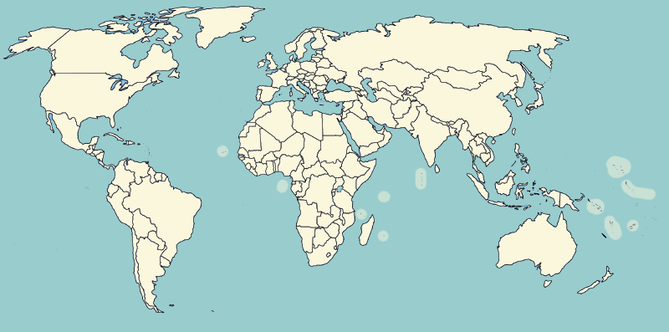
Гептархия. 7 Цивилизаций
VII
Западная
цивилизация
Русская цивилизация
I
II
Китайская
цивилизация
IV
III
Индийская
Цивилизация
Исламская цивилизация
Африканская
цивилизация
Латино-Американская
цивилизация
VI
V
Западная
цивилизация

Slide 21
Возможные версии: 10 цивилизаций
VII
Русская цивилизация
Европейская
цивилизация
Северо-американская
цивилизация
I
VIII
II
Китайская
цивилизация
IX
IV
III
Индийская
Цивилизация
Японско-буддистская
цивилизация
Исламская цивилизация
Африканская
цивилизация
X
Латино-Американская
цивилизация
VI
V
Западная
цивилизация

Slide 22
Актуальные и виртуальные Государства-Цивилизации
Актуальные
VII
Русская цивилизация
Европейская
цивилизация
Северо-американская
цивилизация
I
VIII
II
Китайская
цивилизация
IX
IV
III
Индийская
Цивилизация
Японско-буддистская
цивилизация
Исламская цивилизация
Африканская
цивилизация
X
Латино-Американская
цивилизация
VI
V
Западная
цивилизация
Виртуальные

Slide 23
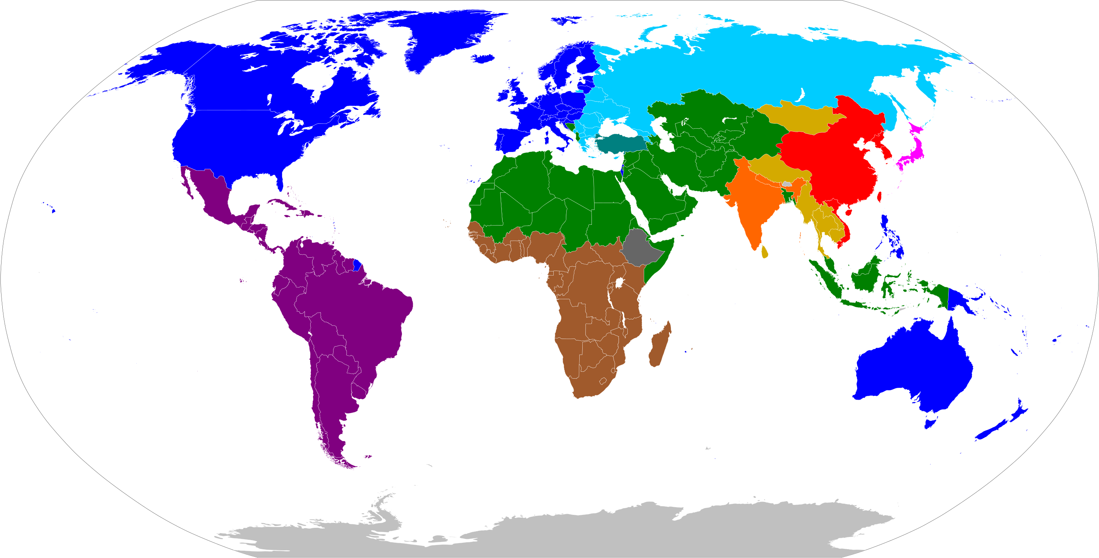
Карта Хантингтона
Православная цивилизация
Буддийская
цивилизация
Западная
цивилизация
Китайская
цивилизация
Японская
цивилизация
Исламская цивилизация
Буддийская
цивилизация
Индийская
цивилизация
Западная
цивилизация
Латино-
Американская
цивилизация
Африканская
цивилизация
Западная
цивилизация

Slide 24
БРИКС
Православная цивилизация
Буддийская
цивилизация
Западная
цивилизация
Китайская
цивилизация
Японская
цивилизация
Исламская цивилизация
Буддийская
цивилизация
Индийская
цивилизация
Западная
цивилизация
Латино-
Американская
цивилизация
Африканская
цивилизация
Западная
цивилизация

Slide 25
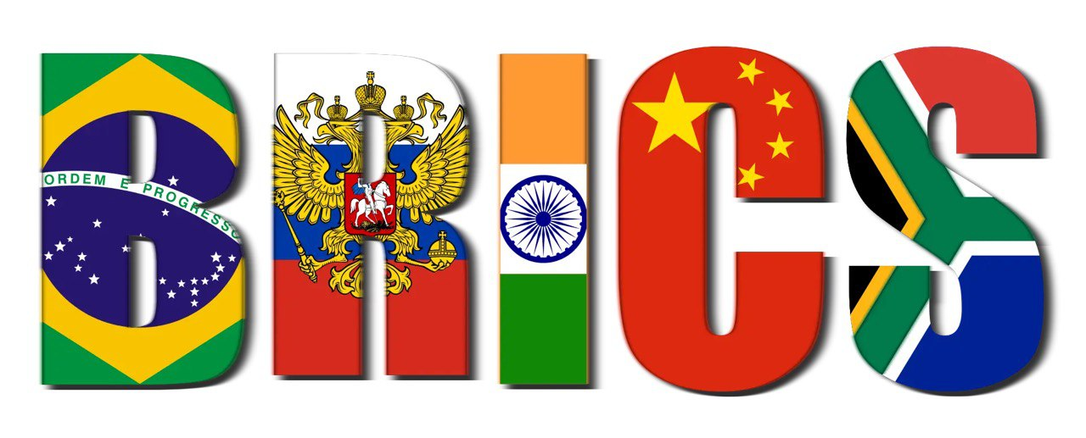
БРИКС
Объединение десяти государств:
  Бразилии, (ЛА)
  России (Катехон, Православие)
  Индии (Веды, хиндутва)
  КНР (Конфуцианство)
  ЮАР, (Африка)
  ОАЭ, (Ислам)
  Ирана, , (Ислам)
  Египта , (Ислам)
  Эфиопии (Африка)
  Индонезии ((Ислам)
основано в июне 2009 года в рамках Петербургского экономического форума с участием министров экономики Бразилии, России, Индии, Китая.

Slide 26
БРИКС
Геоэкономика и георесурсы.
Значение континентальных энергопроводов.
Геофинансы.
Империализм доллара.
Вопрос о валюте БРИКС, Банке БРИКС.
Институциализация многополярности через БРИКС. БРИКС как прообраз будущей ООН (или ООЦ – Организации Объединенных цивилизаций (OUC).

Slide 27
БРИКС
VII
Западная
цивилизация
Русская цивилизация
I
II
Китайская
цивилизация
IV
III
Индийская
Цивилизация
Исламская цивилизация
Африканская
цивилизация
Латино-Американская
цивилизация
VI
V
Западная
цивилизация
БРИКС

Slide 28
Теории Государство-Цивилизация
  Цивилизация как базовый пре-концепт ТММ
  Цивилизация вписана в пространство.
    Теория «Большого пространства», Grossraum (Р.Рацтель, К.Шмитт, Ф. Петито)
  Пространство природно и социально, то есть политично. Отсюда концепт «Политейи».
  Политейя может быть
    Империей
    Государством (традиционным и современным)
    княжеством
    Городом-государством
    Штатом
    Республикой
    Территорией племен (как в Пакистане)
  Государство-Цивилизация может быть
    Актуальной
    Потенциальной (виртуальной)

Slide 29
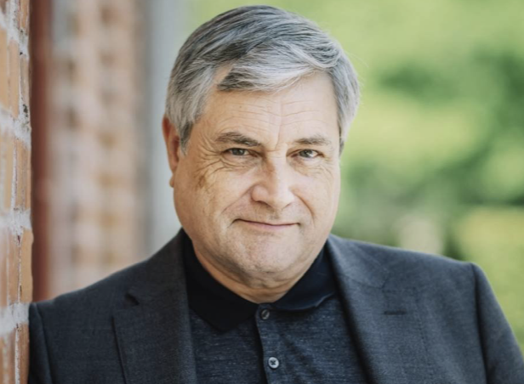
Теории Государство-Цивилизация
Christopher Coker. The Rise of the Civilizational State. Cambridge: Polity Press, 2019.
  Политическая единица, которая черпает свою легитимность не только из суверенитета или национальной идентичности, но из гораздо более глубокой и долговременной цивилизационной традиции.
    "Государство-цивилизация претендует на то, чтобы представлять не просто нацию, а цивилизацию — историческую сущность с собственными ценностями, традициями и судьбой, часто вступающую в противоречие с универсалистскими претензиями Запада.»
  Кокер выделяет Китай и Россию как наиболее яркие примеры государств-цивилизаций, хотя он также упоминает Индию и радикальные исламские проекты, такие как "Исламское государство" (ИГИЛ). Для Китая цивилизационная идентичность основана на конфуцианском наследии и непрерывной истории государственности:
    "Претензия Китая на статус государства-цивилизации опирается на его
    утверждение о непрерывности — нарратив о 5000 лет непрерывной истории, который отличает его от фрагментированного прошлого Запада.”
  В случае России Кокер отмечает ее православно-евразийскую идентичность, которая противопоставляется западному либерализму:
    "Россия рассматривает себя как государство-цивилизацию с миссией защищать свой духовный суверенитет от посягательств декадентского Запада.”
  Кокер считает, что подъем государств-цивилизаций знаменует конец эпохи универсализма, который Запад пытался навязать через глобализацию. Он видит в этом процессе не просто геополитическое соперничество, а фундаментальный философский разрыв:
    "Подъем государства-цивилизации сигнализирует о конце либеральной мечты о том, что история имеет единое направление — к универсальной цивилизации, основанной на западных ценностях."

Slide 30
Несколько индийских ученых внесли значительный вклад в обсуждение многополярности в международных отношениях
Амитав Ачарья: Его книга «Конец американского мирового порядка» исследует переход от однополярности к более многополярному миру, что имеет значение для стратегического позиционирования Индии.
Раджив Сикри: «Вызов и стратегия: переосмысление внешней политики Индии», в которой затрагивает концепцию многополярности и место Индии в этом контексте.
Шрирам Чаулиа: Его работы включают статьи в различных журналах, обсуждающие стратегическую автономию Индии и ее роль в многополярной Азии.
Харш В. Пант: Он часто анализирует, как Индия ориентируется в многополярном мире, особенно в отношениях с соседями и мировыми державами.
Шившанкар Менон: «Выбор: Внутри создания внешней политики Индии» содержит размышления о том, как Индия воспринимает и взаимодействует с многополярным миром.
Шившанкар Менон: «Выбор: Внутри создания внешней политики Индии» содержит размышления о том, как Индия воспринимает и взаимодействует с многополярным миром.
С. Раджа Мохан: Его книга «Мир Моди: расширение сферы влияния Индии» обсуждает внешнюю политику Индии при премьер-министре Нарендре Моди, с явным акцентом на навигацию в многополярном мире, особенно в Азии.
Джаганнатх П. Панда: Писал о стратегической среде Индии в многополярном контексте, особенно в связи с подъемом Китая.
Манджит С. Пардеси: Писал о великой стратегии Индии, включая то, как она вписывается в многополярную структуру. Его работы часто появляются в академических журналах.

Slide 31
Ян Сюэтон (阎学通) — реализм. Двухполярность США-Китай
Моральный реализм. Для лидерства в международной системе государство должно сочетать материальную мощь (экономику, военную силу) с моральным авторитетом. Этот авторитет основан на "гуманной власти" (wang dao, 王道) — концепции из древнекитайской философии, подразумевающей справедливость, добродетель и способность вдохновлять другие страны, в противовес "гегемонии" (ba dao, 霸道), опирающейся только на принуждение.
Подъём Китая и биполярный мир глобальная система переходит от однополярности (доминирование США) к биполярности, где Китай станет второй сверхдержа
Влияние древней китайской мысли. Активно использует идеи древних китайских философов (Конфуция, Мэн-цзы, Сюнь-цзы, Мо-цзы и др.), чтобы обосновать свою теорию. Например, он интерпретирует конфуцианскую идею добродетельного правления и сунь-цзыевскую стратегию как руководство для современной внешней политики
Роль норм и идей в силе государства. В отличие от традиционных реалистов, Янь подчёркивает значение мягкой силы и идейного влияния. Он утверждает, что государство, которое предлагает привлекательные и морально обоснованные нормы (например, "сообщество единой судьбы человечества"), может завоевать союзников и укрепить своё лидерство без прямого конфликта.
Стратегическая конкуренция с США. Янь рассматривает отношения Китая и США как неизбежное соперничество, но не обязательно военное. Он советует Китаю сосредоточиться на создании коалиций с другими странами, укреплении экономической независимости и развитии технологического превосходства, чтобы постепенно вытеснить американское влияние.

Slide 32
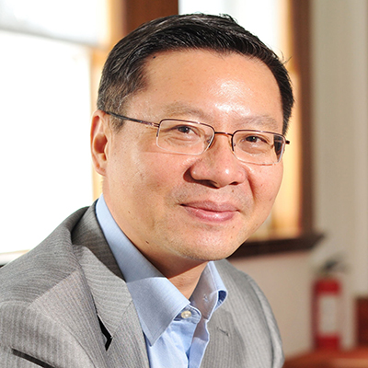
Чанг Вэйвэй (文明型国家) — Государство-Цивилизация/многополярность.
Китай как Государство-Цивилизация
Китайская модель" — сочетание авторитарного управления с рыночной экономикой
Критика западных универсалистских подходов
Историческая преемственность и конфуцианское влияние
  Культурный релятивизм и уверенность в себе
Эрик Ли Партийная жизнь
Китай как вызов либеральному порядку
Защита однопартийной системы
Меритократия против демократии
Историческая и концептуальная основа - конфуцианские традиции управления мудрыми и добродетельными лидерами, имперская практика кэцзюй

Slide 33
Цинь Яцин (Qin Yaqing, 秦亚青) – гармония и критика западного универсализма
Реляционная теория мировой политики. МО рассматриваются как сеть отношений (guanxi, 关系) между акторами, а не как взаимодействие независимых государств с фиксированными интересами. В отличие от западных подходов (реализма или либерализма), где акцент на индивидуальных единицах, Цинь утверждает, что идентичность и поведение государств формируются через их связи друг с другом, основанные на взаимности и контексте.
Культурная основа МО. МО нельзя понимать универсально — они глубоко укоренены в культурных традициях. Для Китая это означает опору на конфуцианские ценности, такие как гармония (he, 和), взаимозависимость и уважение к иерархии, в противовес западному индивидуализму и конкуренции. Китайская культура предлагает альтернативную логику взаимодействия, отличную от западной.
Процесс как ключ к пониманию. В отличие от структурных теорий (например, неореализма Уолтза), Цинь рассматривает мировую политику как динамический процесс, а не статичную систему. Государства постоянно переопределяют свои роли и цели через социальные взаимодействия, что делает отношения более важными, чем фиксированные интересы или баланс сил.
Создание китайской школы МО. Разработка оригинальной теории МО, основанной на китайской философии (конфуцианство, даосизм, буддизм), вместо заимствования западных рамок. Критика китайских учёных за слепое следование американским или европейским моделям и призыв к интеллектуальной самостоятельности, которая отражала бы исторический и культурный опыт Китая. Учет «И цзин Книги» Перемен.
Гармония вместо конфликта. Конфуцианская идея гармонии как основу для международного сотрудничества. В отличие от реалистов, видящих мир как арену конфликтов, он считает, что государства могут строить отношения на основе взаимной выгоды и уважения различий, избегая гегемонии или навязывания ценностей.
Поддержка "сообщества единой судьбы». Поддержка концепции Си Цзиньпина о "сообществе единой судьбы человечества" (renlei mingyun gongtongti, 人类命运共同体), видя в ней практическое воплощение реляционного подхода. Он утверждает, что эта идея отражает китайскую традицию коллективного благополучия и может стать основой нового глобального управления, альтернативного западному либеральному порядку.
Критика западного универсализма. Отвержение идеи, что западные теории МО (реализм, либерализм, конструктивизм Александра Вендта) применимы ко всем культурам. Он считает, что они отражают европейский исторический опыт (например, Вестфальскую систему) и не учитывают азиатские традиции, такие как данническая система Восточной Азии, где отношения строились на взаимном признании, а не на равенстве суверенитетов.

Slide 34
Джао Тиньян — Тянся, 天下体系 (китаецентричный глобализм).
Концепция "Тянься" как мировой порядок. "Тянься" как альтернативу западной системе международных отношений, основанной на национальных государствах и конкуренции. "Тянься" — это древнекитайская идея универсального порядка, где мир рассматривается как единое целое, управляемое гармонией, а не разделением. В отличие от вестфальского порядка (суверенитет государств), "Тянься" предполагает инклюзивную систему, где все народы включены в общий космополитический проект под моральным и политическим руководством.
Критика западного универсализма. Критика западных теорий МО (реализм, либерализм) за их эгоцентризм и неспособность выйти за рамки конфликта интересов. Он считает, что вестфальская система порождает анархию и войны, так как фокусируется на национальном суверенитете, а не на глобальном сотрудничестве. "Тянься", по его мнению, предлагает более высокую перспективу — "мировую" (world) вместо "международной" (international).
Философская основа: мир как единое целое. Опора на китайскую философию (конфуцианство, даосизм), утверждая, что мир должен рассматриваться как взаимосвязанная система, а не как набор изолированных акторов. В "Тянься" акцент делается на взаимозависимости и совместимости культур, а не на их противопоставлении. Это предполагает отказ от идеи "врага" в пользу общей ответственности за глобальное благо.
Политическая этика вместо силы. В отличие от реалистов (например, Янь Сюэтуна), Чжао подчёркивает, что власть в системе "Тянься" должна основываться на моральной легитимности, а не на принуждении. Лидерство Китая в этом контексте — это не гегемония, а способность предложить миру модель, которая будет принята добровольно благодаря её справедливости и привлекательности.
Глобальное управление и современность. Адаптация "Тянься" к XXI веку как рамки для глобального управления. Решение таких проблем, как изменение климата, экономическое неравенство и культурные конфликты, которые невозможно решить в рамках нынешнего порядка. "Тянься" требует нового мышления, где государства уступают часть суверенитета ради общей гармонии.
Отличие от империализма. "Тянься" — это не возврат к имперской даннической системе Китая (где вассалы подчинялись центру), а философская идея, свободная от территориальных амбиций. Это скорее "методология мира", чем конкретная политическая структура, хотя критики часто интерпретируют её как завуалированное оправдание китайского доминирования.
Диалог культур. Диалог между цивилизациями, но с позиции, где Китай играет ведущую роль как носитель универсальной идеи. "Тянься" может стать платформой для преодоления западного культурного империализма и создания плюралистического, но гармоничного мира.

Slide 35
Дэниэл Бэлл Меритократия Китайская модель
Критика универсальности демократии "один человек — один голос. Сомнение в том, что западная модель либеральной демократии, основанная на принципе "один человек — один голос", является универсально лучшей системой управления. Серьезные недостатки: избиратели часто действуют из эгоистичных интересов, не учитывают долгосрочные последствия и могут выбирать некомпетентных лидеров (например, он упоминает случаи вроде избрания популистов). Демократия не всегда обеспечивает выбор "лучших" лидеров с точки зрения способностей и морали.
Политическая меритократия как альтернатива. Политическую меритократия — система, где лидеры отбираются и продвигаются на основе их заслуг (таланта, опыта, добродетели), а не только народного голосования
Вертикальная модель" Китая
  Демократия снизу
  Эксперименты посредине
  Меритократия сверху
Синтез традиций и современности. Китайская меритократия связана с конфуцианской традицией, где правители должны быть мудрыми и добродетельными (junzi, 君子), а также с исторической системой экзаменов кэцзюй (科举), отбиравшей чиновников в имперском Китае.
Уроки для мира. «Китайская модель" не применима везде, но рассматривается как вызов западному догматизму о превосходстве демократии. Диалог между системами и экспериментам с сочетанием меритократии и демократии, адаптированным к местным условиям.

Slide 36
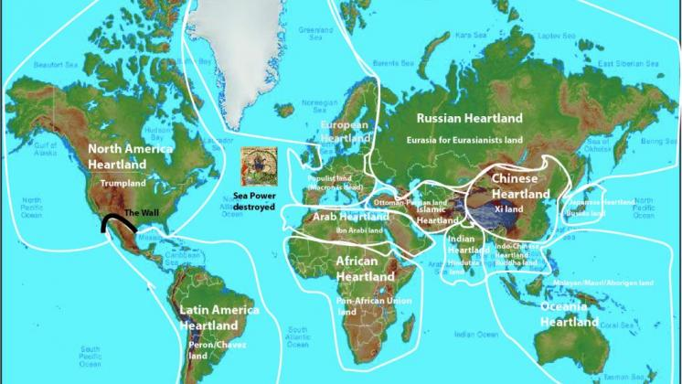
Распределенный Хартленд
Сегодня геополитический дуализм приобретает новое измерение:
  Он больше не является биполярным противостоянием Запада (США, ЕС, НАТО) и Хартленда.
  Теперь это борьба униполярности (или глобализма) против многополярности (порядка цивилизаций или Больших Пространств).
Морская Держава представляет постмодерн, глобальный Запад.
Сухопутная Держава (континентализм) – это всё остальное (но не Россия сама по себе).
Роль традиционного Хартленда (России) в этом многополярном проекте – быть авангардом альтернативного мирового порядка.
  Не как идеологическая или империалистическая сила (как в прошлом), а как дружелюбный и честный защитник множественности цивилизаций.
  Китай, Европа, Индия, мусульманские страны, Африка, Латинская Америка и даже сами США найдут в многополярном мировом порядке достойное место, независимое от нынешней западной гегемонии, но также независимое от России.

Slide 37
Гептархия
VII
Запад
NATOland
Русский Хартлэнд
Американский
Хартлэнд
Европейский
Хартлэнд
I
II
Китайский
Хартлэнд
IV
III
Индийский
Хартлэнд
Исламский Хартлэнд
Африканский
Хартлэнд
Латино-Американский
Хартлэнд
VI
V

Slide 38
БРИКС
VII
Запад
NATOland
Русский Хартлэнд
Американский
Хартлэнд
Европейский
Хартлэнд
I
II
Китайский
Хартлэнд
IV
III
Индийский
Хартлэнд
Исламский Хартлэнд
Африканский
Хартлэнд
Латино-Американский
Хартлэнд
VI
V

Slide 39
Порядок Больших Держав
(геополитика трампизма)
PUTIN
MEGA
MAGA
КИТАЙ
Япония
Великий
Израиль
стена
MIGA
VIKSAT
BHARAT
Королларий Трампа
к доктрине Монро

